Slide 1
Майстер і Маргарита
Иногда лучший способ погубить человека — это предоставить ему самому выбрать судьбу.

Slide 2
Історія написання і видання
Перша редакція.
Час початку роботи над «Майстром і Маргаритою» Булгаков у різних рукописах датував то 1928, то 1929 р. У першій редакції роман мав варіанти назв «Чорний маг», «Копито інженера», «Жонглер з копитом», «Син В.», «Гастроль». Перша редакція «Майстра і Маргарити» була знищена автором 18 березня 1930 р. після отримання звістки про заборону п'єси «Кабала святенників». Про це Булгаков повідомив в листі до влади: «І особисто я, своїми руками, кинув в піч чернетку романа про диявола.».
Робота над «Майстром і Маргаритою» поновилася в 1931 р. До роману були зроблені чорнові нариси, причому тут вже фігурували Маргарита і її тоді безіменний супутник — майбутній Майстер, а Воланд обзавівся своїм буйним почтом.

Slide 3
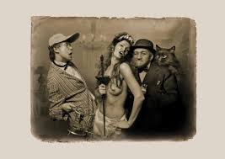
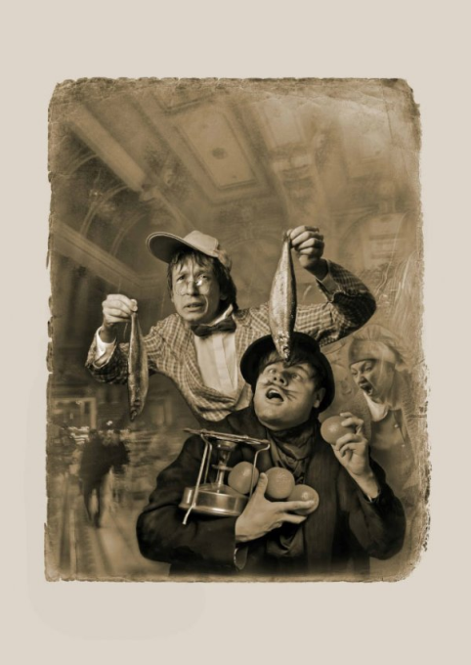
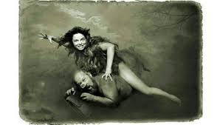
Друга редакція.
Третя редакція
Друга редакція писалася автором до 1936 р. і мала підзаголовок «Фантастичний роман» та варіанти назв «Великий канцлер», «Сатана», «Ось і я», «Чорний маг», «Копито консультанта».
Третя редакція, почата в другій половині 1936 р., спочатку називалася «Князь темряви», але вже в 1937 р. з'явився добре відомий тепер заголовок «Майстер і Маргарита». У травні — червні 1938 р. повний текст вперше був передрукований. Авторська правка тривала майже до самої смерті письменника, Булгаков припинив її на фразі Маргарити: «Так це, отже, літератори за труною йдуть?».

Slide 4
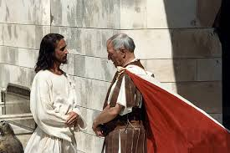
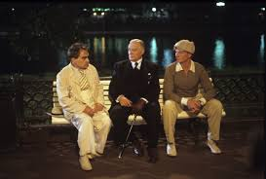
Екранізація
-Майстер і Маргарита (фільм, 1972) — реж. Олександр Петрович
-Пілат та інші (1972) — реж. Анджей Вайда
-Майстер і Маргарита (фільм, 1989)
-Майстер і Маргарита (фільм, 1994) — реж. Юрій Кара
-Майстер і Маргарита (Угорщина, 2005)
-Майстер і Маргарита (телесеріал, 2005) — режисер Володимир Бортко

Slide 5
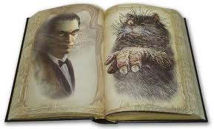
Сатанізм у творі
Деякі автори-критики та літературознавці звинувачують роман у пропаганді сатанізму.
Слід зазначити, що всі автори Святого Письма були учнями Христа. Булгаков описує ті ж події з позиції Сатани, який опинився в Москві під ім'ям Воланд. Булгаков намагається пояснити суть Сатани — він не ворог світові, він також невід'ємний від світу, як світло неможливе без темряви. І здатний бачити світ у всій його суперечливості.
Зовсім інакше представлена роль «книжкового лиходія» Понтія Пілата — реально існуючого римського прокуратора, намісника в Єрусалимі. Понтій Пілат наказав стратити Ісуса Христа — і в Священному Писанні згадувався як абсолютний злочинець. За версією письменника, Понтій Пілат, будучи великою і розумною людиною, колишнім воїном, став жертвою власного боягузтва. Він зрозумів учення Ісуса, і зрозумів, яку небезпеку несе воно римським імператорам, як, втім, і будь-яким деспотам при абсолютній монархії. Він намагався до останнього врятувати Ісуса, але після зради Іуди не зумів піти проти влади Римської імперії. Після страти Христа Понтій Пілат наказує вбити зрадника Іуду, а також розмовляє з учнем Христа - Левієм Матвієм, даючи зрозуміти останньому, що він не зрозумів свого вчителя, тому що залишився озлобленим. Понтій Пілат шкодує про страту — і навіть після власної смерті немає йому спокою.

Slide 6
За задумом автора, сатана Воланд стежив за цими подіями, і доніс свою версію до людей в XX столітті, тому що доти євангельські події освітлювали тільки з позиції людей, засліплених величчю Христа.
-Тот, кто ещё недавно полагал, что он чем-то управляет, оказывается вдруг лежащим неподвижно в деревянном ящике, и окружающие, понимая, что толку от лежащего нет более никакого, сжигают его в печи.
-Какой смысл умирать под стоны и хрип безнадежных больных. Не лучше ли устроить пир на эти двадцать семь тысяч и, приняв яд, переселиться в другой мир под звуки струн, окруженным хмельными красавицами и лихими друзьями?

